Slide 1
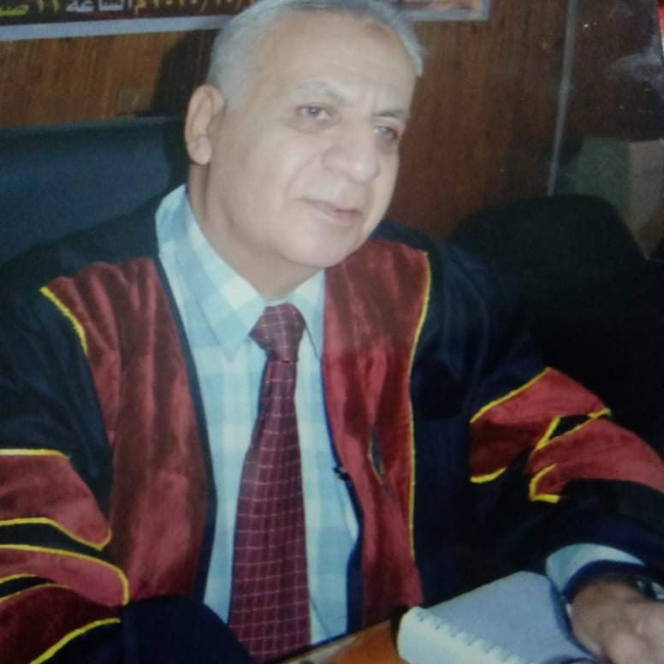
دكتور / محمد صبري رئيس قسم الجغرافية الأسبق يرسل تحية لطلاب الفرقة الأولى ويتمنى لهم محاضرة مفيدة

Slide 2
المحاضرة السادسة

Slide 3
المداخل الجغرافية أو زاوية الاقتراب من دراسة الظاهرات الجغرافية

Slide 4
على الطالب أن يتبين من الكتاب الأنواع الثلاثة للمداخل الجغرافية والصفة المميزة لكل مدخل كما يوضحه الشكل التالي

Slide 5
المداخل الجغرافية
الإنساني
الرفاه
البيئي السلوكي

Slide 6
المهارات التي يجب أن يمتلكها الجغرافي كمتخصص

Slide 7
على الطالب أن يتبين من الكتاب أهم المهارات التي يجب أن يمتلكها الجغرافي كما يوضحها الشكل التالي

Slide 8
المهارات التي يمتلكها الجغرافي
جدولة البيانات
استخدام الأساليب الإحصائية
استخدام المعادلات الكمية
أسلوب المعالجة الكمبيوترية وإتقانه لبرامج الكمبيوتر
الأسلوب الكارتوجرافي
الأسلوب الاستريسكوبي
تحليل الصور الفضائية
الدراسات الحقلية والميدانية
أسلوب نظم المعلومات الجغرافية

Slide 9
أهداف الدراسات الجغرافية وارتباطها بالبيئة
1 ـ تحديد شخصية المكان .
2 ـقياس التوازن بين العناصر المكونة للمكان
3 ـقياس مركب العناصر المكان في حالة تدخل الإنسان
4 ـ تحليل المشكلات الناجمة عن اختلال التوازن في العناصر
5 ـ قياس التفاعل بين الأماكن بمستوياتها المختلفة لتحدي حجم التكامل

Slide 10
أهداف الدراسات الجغرافية

Slide 11
على الطالب أن يستخرج من الكتاب أهداف الدراسات الجغرافية كما يوضحه الشكل التالي

Slide 12
الجغرافي كمتخصص
1 ـ يجيد الجغرافي جدولة البيانات
2 ـ استخدام الأساليب الإحصائية في التحليل، وهي تقيس العلاقات بين المتغيرات داخل الظاهرة ( مقاييس النزعة المركزية ، مقاييس التشتت، معادلات الارتباط، العينات)
3 ـ استعمال المعادلات الكمية، والرقمية لإعطاء نتائج دقيقة يمكن الوثوق بها.

Slide 13
الجغرافي كمتخصص
4 ـ يُحسن استخدام أسلوب المعالجة الكمبيوترية والتي تهتم باستخدام برامج الكمبيوتر في التحليل. و استخدام الحاسب الآلي في إنتاج الخرائط الرقمية ( Digital Maps ) .
5 ـ يجيد الأسلوب البياني ، الذي يهتم برسم الأشكال البيانية التي تعبر عن العلاقة بين الظاهرات ، أو تطور الظاهرة عبر الزمن ، أو توزيع الظاهرة.
6 ـ يستعمل الأسلوب الكارتوجرافي ، الذي يهتم بصناعة الخرائط بأشكالها المتنوعة ( الرمزية أو التصويرية ، أو التوزيعية)

Slide 14
الجغرافي كمتخصص
4 ـ يُحسن استخدام أسلوب المعالجة الكمبيوترية والتي تهتم باستخدام برامج الكمبيوتر في التحليل. و استخدام الحاسب الآلي في إنتاج الخرائط الرقمية ( Digital Maps ) .
5 ـ يجيد الأسلوب البياني ، الذي يهتم برسم الأشكال البيانية التي تعبر عن العلاقة بين الظاهرات ، أو تطور الظاهرة عبر الزمن ، أو توزيع الظاهرة.
6 ـ يستعمل الأسلوب الكارتوجرافي ، الذي يهتم بصناعة الخرائط بأشكالها المتنوعة ( الرمزية أو التصويرية ، أو التوزيعية)

Slide 15
أهداف الدراسات الجغرافية وارتباطها بالبيئة
6ـ تحديد الأقاليم التخطيطية واتجاهات العلاقات المكانية
7 ـإبراز المشكلات المحدودة داخل حدودها المكانية وتصنيفها حسب درجة خطورته لتحديد أولويات العلاج
8 ـ الكشف عن إمكانات التوحد الإقليمي في الوحدات المكانية الصغيرة
9 ـ إبراز التباين المكاني لأهميته في تنفيذ الخطة القومية بناء علي اختلاف الأقاليم داخل الدولة وفقا للأهداف والامكانات.

Slide 16
على الطالب أن يحدد من الكتاب المعنى المقابل لكل مصطلح بدقة

Slide 17
شكرا لحسن متابعتكم وأذكركم أن الامتحان موضوعي ويحتاج إلى تركيز في المذاكرة ومتابعة المحاضرات والكتاب

Slide 18
أهداف الدراسات الجغرافية وارتباطها بالبيئة
10 ـمعرفة أسباب تباين الظاهرة في المكان . تحديد أسباب الظاهرة والنتائج المباشرة المرتبطة بها
11 ـ لأثار المترتبة علي زيادتها (أسباب التراكم ) و إبراز إلا ثار والنتائج المترتبة عليها
12 ـ دراسة الارتباط المتبادل بين سبب الظاهرة في المكان ، وبين الأماكن المختلفة .
13 ـ تحديد حجم التفاعلات الجانبية الناتجة عن وجود المشكلة مع مرور الزمن ،اقتراح الحلول الجذرية والتكميلية بناء علي إلا سباب الخاصة بالمشكلات .

